Slide 1
Análise do Meio Envolvente:
Geral e Específico

Slide 2
Agenda da Aula
Os objectivos da análise da indústria
Da análise ambiental à análise da indústria
O modelo de Cinco Forças de Porter
A aplicar a análise da indústria
Limites da indústria e do mercado
Identificar factores-chave de sucesso
Notes:
1
17

Slide 3

Estratégia – Níveis de Análise
Meio envolvente geral, global ou mediato
Meio envolvente específico, sectorial ou imediato (análise externa da indústria)
Níveis de
Análise
3
Notes:
2
18

Slide 4
Estratégia – Níveis de Análise
Ambiente Global
Ambiente Externo
Sócio-cultura
Ambiente Político-legal-fiscal
Concorrentes
Accionistas
Ambiente Interno
Estrutura
Cultura
Recursos
Trabalhadores
Governo
Fornecedores
Clientes
Tecnologia
Grupos de
interesses
Associações
empresariais
Credores
Economia/Demografia
Sindicatos
Ecologia
4
Notes:
2
18

Slide 5
Os Objectivos da Análise Estratégica Global
Aspectos do meio envolvente geral
Económico
Tecnológico
Demográfico
Jurídico-Legal
Socio-cultural
Político
Ambiental
.......
A análise
PEST(AL)
Que aspectos são relevantes?
O passado, o presente ou o futuro?
As variações conjunturais ou as tendências que se desenham?
Que fronteiras geográficas?
5
Notes:
2
18

Slide 6
O cenário das rápidas mudanças no mundo
  Globalização
  Paridade entre os produtos – commodities
  Consumidores mais sofisticados
  Forte pressão para redução de preços = price wars!
  Redução da procura
  Aumento dos custos e menor eficácia promocional
  Distribuidores ditam as regras – grandes retalhistas
6

Slide 7
Análise Externa Global
Política/Legal/Fiscal – Desenvolvimentos legais, corpos governamentais a monitorar, restrições em questões de produtos e serviços, embalagem, etiquetagem, controlos de poluição, impostos directos e indirectos, estabilidade política e condições de desenvolvimento económico, países com relações prioritárias, papel dos sindicatos….
Económica/Demográfica – níveis de inflação, desemprego e taxas de juro, crescimento económico, mercados potenciais e seu crescimento, mudanças populacionais em idade, sexo, região……
Social/Cultural – Estilos de vida e suas modificações, atitudes face a empresas, produtos e serviços, atitudes face ao governo, media e poluição…..
Tecnológica – mudanças em produtos e tecnologias, que substitutos podem existir face à oferta da empresa, que potencialidades tem a empresa no capitulo da mudança tecnológica…..
Ecológica – Custo e disponibilidade dos recursos naturais necessários para a organização, que planos de contingência existem para situações menos normais, quais as preocupações ambientais da empresa……
Outras
7
Notes:
2
18

Slide 8
Os Objectivos da Análise do Meio Envolvente (Sectorial)
Perceber como a estrutura da indústria direcciona a competição, que determina o nível de resultado da indústria.
Avaliar o grau de atractividade da indústria.
Usar as evidências de mudanças na estrutura da indústria para prever o resultado futuro.
Formular estratégias para mudar a estrutura da indústria e melhorar o lucro da indústria.
Identificar os factores chave de sucesso (KSF)
8
Notes:
2
18

Slide 9
Análise Externa da Indústria
Mercados – Evolução dos mercados, dimensão e distribuição geográfica, quais os principais segmentos de mercado, como crescem e as suas perspectivas? Existência de novos segmentos de mercado emergentes? Prioridades de mercado estão a modificar-se? Quais os futuros desenvolvimentos dos mercados? Quais as mudanças e variáveis já identificáveis? Termos e condições de venda estão a mudar? Há novas formas de contacto com clientes, novas formas de relação e novas formas de distribuição….
Concorrência – quais as modificações que se sentem na estrutura, base e intensidade da concorrência? Quem são os grandes competidores e como estão a mudar, quais os novos entrantes? Quais as capacidades e competências da concorrência? Quais os maiores pontos fortes e fracos dos concorrentes? Quais os objectivos, projectos e estratégias de cada concorrente? Quais os níveis de rentabilidade de cada concorrente? Que consistência comportamental em termos de desenvolvimento de mercado se podem notar nos concorrentes? Alguma modificação nas quotas de mercado? Qual a diversificação de cada concorrente? Que ligações internacionais têm os concorrentes? Quais os padrões de integração e posse de activos tem cada concorrente e qual a tendência? Quais as barreiras à entrada que existem actualmente? De que forma podem estas barreiras mudar?.....
Fornecedores – Que modificações se verificam na rede de fornecedores? Quais as novas fontes de abastecimento? Quais os objectivos e estratégias dos principais fornecedores? Quais as modificações comportamentais nos fornecedores e suas formas de venda…...
9
Notes:
2
18

Slide 10
Análise Externa da Indústria
Distribuidores e agentes – Quis as modificações que se verificam nos canais de distribuição quais os níveis de eficiência e potenciais de crescimento de cada canal? Quais os canais actualmente não explorados? Quais os custos logísticos típicos da distribuição?.....
Publicitários e Agências – São efectivos os resultados conseguidos pela publicidade e agências de comunicação? Quais as tendências na prática publicitária que estão a emergir?.....
10
Notes:
2
18

Slide 11

Micro ambiente
Públicos
Empresa
Canal de
Distribuição
Fornecedores
Concorrentes
Clientes
11

Slide 12
Os Determinantes do
Resultado da Indústria
3 influências-chave:
O valor do produto para os consumidores
A intensidade da competição
O poder de negociação relativo em diferentes níveis da cadeia de valor.
12
Notes:
5

Slide 13
Analise do Meio Envolvente Imediato, Especifico ou Sectorial
Poder de negociação dos fornecedores
O Modelo das 5 Forças de Porter: um modelo para análise do sector
FORNECEDORES
COMPETIDORES DA indústria
POTENCIAIS
ENTRANTES
SUBSTITUTOS
Rivalidade entre os
existentes
Ameaça dos
Substitutos
Ameaça de novos entrantes
COMPRADORES
Poder de negociação dos compradores
13
Notes:
7

Slide 14
Os Determinantes Estruturais da Competição
14
Notes:
7

Slide 15
Analise do Meio Envolvente Imediato, Especifico ou Sectorial
Simétrica à dos compradores
Fornecedores/compradores do sector (não de uma empresa em particular)
FORNECEDORES
Existência de substitutos
    Propensão do comprador para a substituição
    Relação desempenho/preço dos substitutos
    (Elasticidade-preço cruzada)
Rivalidade entre os
existentes
Nº e dimensão das empresas;
Diversidade de concorrentes
Diferenciação do produto
Excesso de capacidade produtiva
- Barreiras à saída
- Estrutura de custos…
POTENCIAIS
ENTRANTES
SUBSTITUTOS
    Sensibilidade ao preço
    Nº e dimensão
    Grau de informação
Custos de mudança
Existência de substitutos
Dimensão e concentração dos compradores face aos vendedores
  Capacidade de integração vertical
Eficácia das Barreiras à entrada
    Economias de escala
    Diferenciação do produto
    Necessidades de capital
    Barreiras legais e reguladoras
Acesso canais de distribuição
Política de retaliação
COMPRADORES
15
Notes:
7

Slide 16
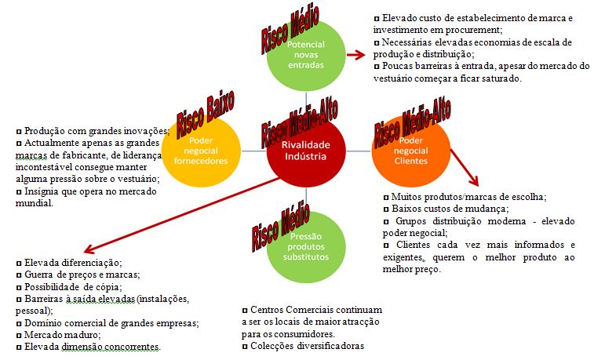
Analise do Meio Envolvente Imediato, Especifico ou Sectorial
Um pequeno exemplo – Indústria Vestuário
Notes:
7

Slide 17
Um Olhar sobre os Tipos de Estrutura
da Indústria
competição
Perfeita
Oligopólio
Duopólio
Monopólio
Concentração
Muitas firmas
Poucas firmas
2 firmas
Uma firma
Barreiras de
Entrada-Saída
Não há barreiras
Barreiras significativas
Altas barreiras
Diferenciação
Do Producto
Produto
Homogéneo
Potencial para diferenciação do Produto
Informação
Fluxo Perfeito de
Informação
Disponibilidade Imperfeita de informação
17
Notes:
6
2

Slide 18
Um Olhar sobre os Tipos de Estrutura
da Indústria
Soluções Indiferenciadas
Soluções Diferenciadas
Monopólio Puro
um
Oligopólio Puro
Oligopólio
Diferenciado
Número de Vendedores
poucos
Competição
Monopolista
Competição
Pura
muitos
18
Notes:
6
2

Slide 19
Um olhar sobre as Barreiras à Entrada e à Saída e Rentabilidade
Negócios de Especulação
Negócios de Forte
Investimento e
Compromissos
+
elevadas
Barreiras à Entrada
Rentabilidade
Normal Associada
Negócios de Baixos
Investimentos e
Compromissos
Negócio de Fortes
Compromissos
fracas
-
fracas
elevadas
Barreiras à
Saída
19

Slide 20
Um olhar sobre o melhor posicionamento do conjunto de produtos e mercados
Matriz de Produtos e Mercados de Igor Ansoff
Penetração de
Mercado
(e.g. clientes ainda
não servidos)
Desenvolvimento
Produto/Serviço
(e.g. aumento da
gama de produtos)
existente
Mercados
Desenvolvimento
De Mercado
(e.g. mercados
emergentes)
Diversificação
(e.g. produtos
relacionados)
novo
existente
novo
Produto/Serviço
Operacionaliza a estratégia através da escolha do conjunto de produtos e mercados, através do vector de crescimento, da vantagem competitiva, das sinergias e da tomada de decisão de fazer ou comprar
20

Slide 21
O Modelo das 5 Forças de Porter – Como Operacionalizar?
Conjugação das 5 Forças
O modelo é uma metodologia de análise do sector sendo necessária a interligação entre estes dados e o meio envolvente imediato e geral
É importante estabelecer o âmbito do sector a considerar: o critério da classificação das actividades económicas; o critério da substituibilidade; o âmbito geográfico….
A importância do objectivo da análise
Ter em linha de conta que os Fornecedores e Clientes nesta análise são os fornecedores e clientes do sector e não de uma empresa em particular
21
Notes:
14

Slide 22
O Modelo das 5 Forças de Porter – Como Operacionalizar?
Prever o lucro da indústria através do impacto da estrutura actual ao nível da concorrência e lucro, das tendências que podem alterar esta indústria, e de como as mudanças estruturais a podem afectar
Identificação de estratégias para aumentar o lucro, com base na identificação dos elementos responsáveis pela redução do lucro e dos elementos passiveis de serem alterados
22
Notes:
14

Slide 23
Um Olhar sobre os factores criticos de sucesso
São os factores, recursos e competências, onde assenta a procura de vantagem competitiva e que devem ser devidamente combinados para gerarem a correspondente capacidade estratégica (capability).
Portugal Telecom – Identidade e cultura empresariais fortes acompanhadas de forte comunicação interne e externa; definição clara dos objectivos do grupo e das empresas; aliança internacional; a pessoa certa no local certo (formação e motivação; qualidade no serviço ao cliente.
23
Notes:
15

Slide 24
Identificar Fatores-Chave de Sucesso (Key Success Factors)
Pre-requisites for success
Pré-requisitos para o sucesso
O que o consumidores querem?
Como a empresa sobrevive?
análise da competição
O que condiciona a competição?
Quais são as principais dimensões da competição?
A competição é intensa?
Como podemos obter uma posição competitiva superior?
análise da procura
quem são nossos consumidores?
O que eles querem?
KEY SUCCESS FACTORS
24
Notes:
17

Slide 25


Um Olhar sobre os factores criticos de sucesso
Qualidade de oferta: produto com boa relação qualidade/preço;
Comunicação da marca (notoriedade percepcionada)
Estrutura de procurement flexível e especializada;
Marca/Comunicação de qualidade e segurança;
Disponibilidade de produto (nº de canais)
Rede distribuição adequada;
Baixos Custos Operacionais
Forte cultura empresarial
Sinergias entre insignias
Capacidade de inovação
Espírito empreendedor
Liderança interna forte
Diversidade da oferta
  GAPinc.
Forth & Towne
25
Notes:
15

Slide 26
Críticas ao Modelo de Porter
Produtos complementares
Como e onde
Liderança em custo
Liderança em diferenciação
O papel dos governos
Estático (competição dinâmica)
Competição não pressupõe cooperação
Teoria dos Jogos
26

Slide 27
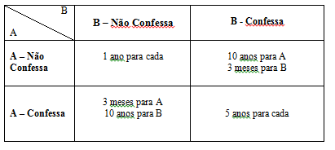
Críticas ao Modelo de Porter
Teoria dos jogos – Dilema do Prisioneiro
“eu ganho porque tu perdes”
Relações
win-win
Relações
win-lose
Relações
lose-lose
    Permite identificar as decisões dos players
    Permite identificar o resultado de situações competitivas e as escolhas estratégicas óptimas
27

